Slide 1
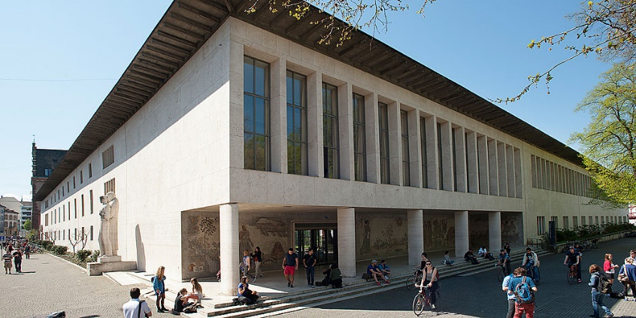
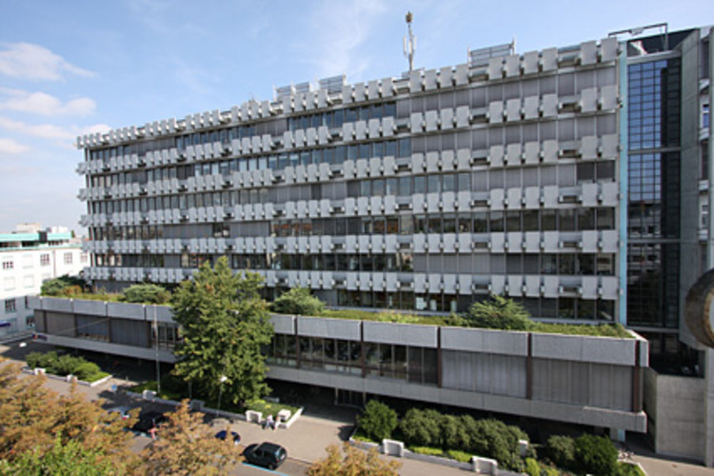
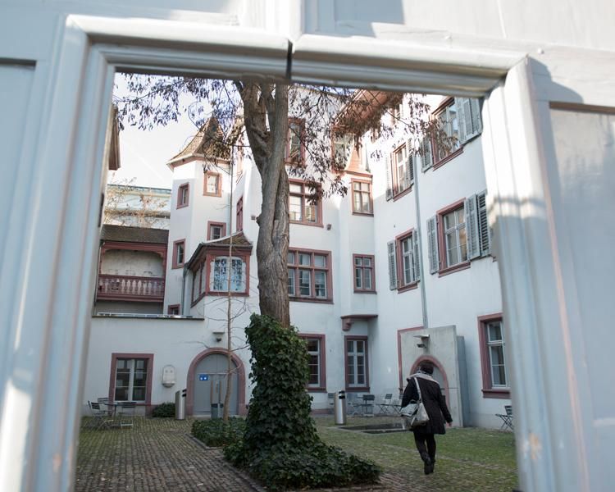
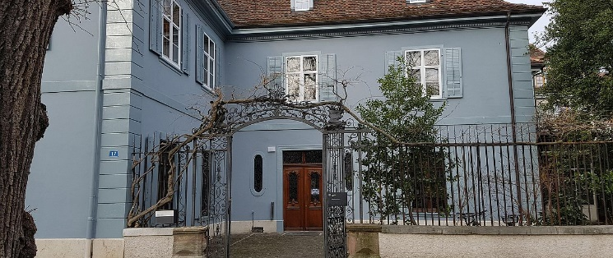
Schülerstudium
Basel, 4. Juni 2020
Koordinatorinnen BL:
Maria Montero (Phil II) Angela Chiappini (Phil I)

Slide 2
Schülerstudium an der Universität Basel
Ein Angebot des Bildungsraums Nordwestschweiz und der Universität Basel
Infoveranstaltung zum Schülerstudium Gymnasien AG, BL, BS, SO

Slide 3
Inhalt der Informationsveranstaltung
Allgemeine Informationen zu Begabungs– und Begabtenförderung
Wichtige Eckpunkte zum Schülerstudium
Eckdaten fürs Schülerstudium 20/21
Anmeldebedingungen, Bewerbung, Aufnahme und Belegen der Uni-Veranstaltungen
Kurzinterviews mit ehemaligen Schülerstudent*innen
Wichtige Zusatzinformationen

Slide 4
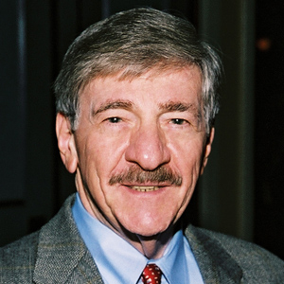
Was ist Hochleistung? Drei-Ringe-Modell von Renzulli
Joseph S. Renzulli

Slide 5
Drei-Ringe Begabungsmodell
Der US-amerikanische Psychologe Joseph S. Renzulli suchte mit einer biografischen Analyse von bekannten Persönlichkeiten Gemeinsamkeiten. Im Rahmen dieser Untersuchung fand er drei verschiedene Merkmale:
Alle Persönlichkeiten hatte in ihrem Spezialgebiet überdurchschnittliche Fähigkeiten.
Sie vertieften sich mit grossem Fleiss und Engagement in ihre Aufgabe.
Sie alle waren äusserst kreativ.

Slide 6
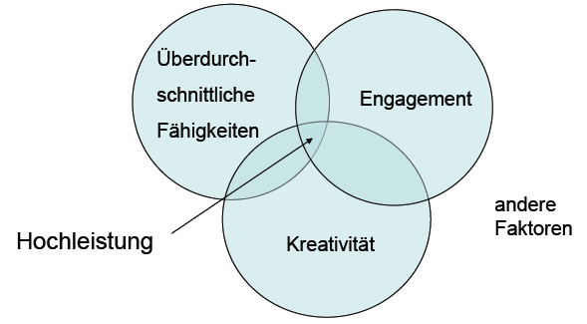
Drei-Ringe Begabungsmodell
Aus diesen drei Merkmalen entwickelte Renzulli das Drei-Ringe-Modell. Das Zusammenspiel aller drei Faktoren führt zur Hochleistung, was sich als Begabung ausprägen kann. Diese Interaktion wird mit der Schnittmenge dieser drei Ringe dargestellt.

Slide 7
Drei-Ringe Begabungsmodell
Darüber hinaus formulierte er die co-kognitiven Faktoren
Optimismus und Mut,
Hingabe an ein bestimmtes Thema oder Fach,
Sensibilität für menschliche Belange,
körperliche/geistige Energie,
eine Zukunftsvision
und das Gefühl der Bestimmung,
welche mit den kognitiven Merkmalen, die wir im Allgemeinen mit der Entwicklung menschlicher Fähigkeiten verbinden, interagieren und diese fördern.

Slide 8
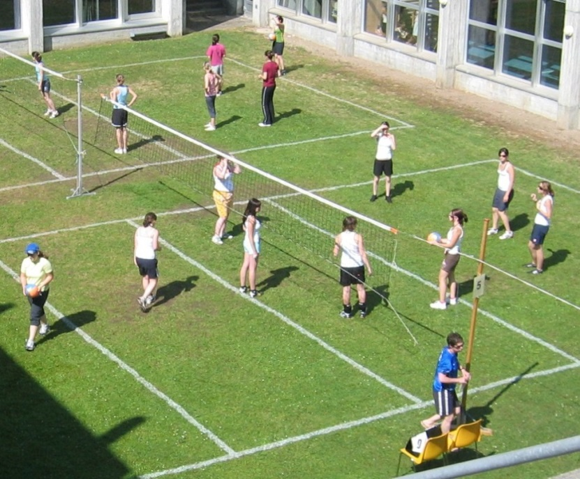
Begabungs- und Begabtenförderung
Begabungsförderung für alle
Begabtenförderung für Hochleistende
BREITENSPORT
SPITZENSPORT

Slide 9
Eckpunkte des Schülerstudiums
Am Gymnasium
Während des Schülerstudiums werden Sie von der Schülerstudium Kontaktperson Ihres Gymnasiums betreut.
Sie treffen mit Ihrer Schülerstudium Kontaktperson und der Schulleitung Vereinbarungen betreffend Schulbesuche und Leistungsnachweise.
Der verpasste Schulstoff ist selbstständig nachzuarbeiten, und Prüfungen am Gymnasium sind prioritär zu behandeln.

Slide 10
Eckpunkte des Schülerstudiums
An der Universität
Sie sind verpflichtet, die mit den Veranstaltungen verbundenen Prüfungen an der Universität abzulegen.
Bei Fragen zu Unterrichtsmaterialien, Prüfungen oder Veranstaltungen, wenden Sie sich bitte direkt an Ihre Dozentin/Ihren Dozenten.
Bei einem nicht erfolgreichen Absolvieren der Veranstaltung findet ein Gespräch mit der Schülerstudium Kontaktperson bezüglich der Weiterführung des Programms statt.

Slide 11
Eckdaten fürs Schülerstudium 20/21
Schüler*innen besuchen Veranstaltungen an der Universität Basel.
Diese Veranstaltungen dauern in der Regel ein Semester. Bitte beachten Sie, dass es jedoch auch Jahresveranstaltungen gibt.
Herbstsemester: 14.09.2020 – 18.12.2020 Frühjahrssemester: 01.03.2021 – 04.06.2021
Beachten Sie, dass die Vorlesungen auch während den Schulferien stattfinden (z.B. Herbstferien)!

Slide 12
Entgegenkommen der Universität
Der Fachvertreter/Die Fachvertreterin an der Uni Basel wird zu Ihrer Ansprechperson.
Credit Points werden bei einem Studium nach der Matura an der Universität Basel (teils auch an anderen Schweizer Universitäten – nicht der ETH) angerechnet.
Nicht bestandene Prüfungen haben keine Auswirkungen auf eine Studienlaufbahn nach bestandener Matura.
Ihr besonderer Schülerstudent*innen-Status erlaubt es Ihnen, zum Beispiel an Wissenschaftsolympiaden oder Schweizer Jugend forscht teilzunehmen.

Slide 13
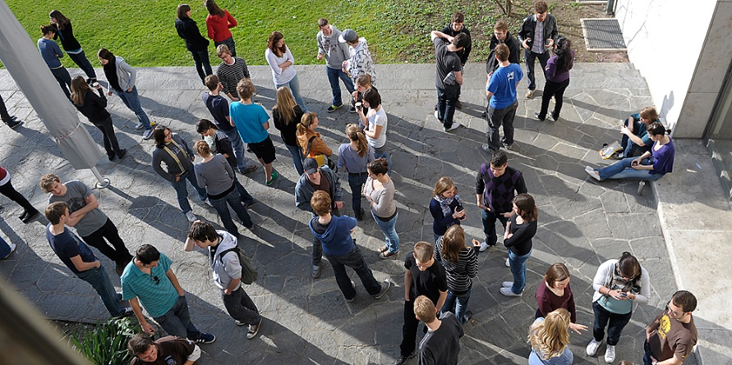
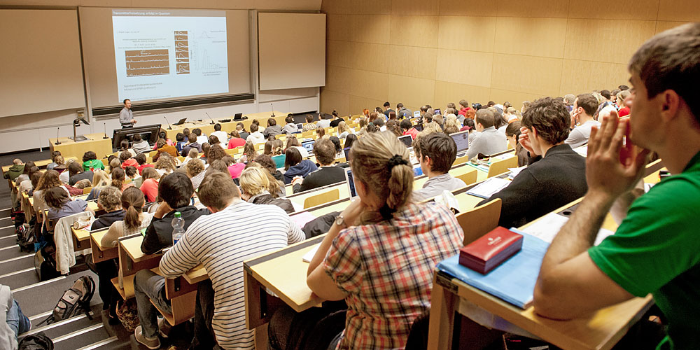
Ehemalige Schülerstudent*innen
Bevor wir zur Bewerbung und den Aufnahmekriterien fürs Schülerstudium kommen, raten wir Ihnen sich die folgenden drei Kurzinterviews mit ehemaligen Schülerstudent*innen in Ruhe durchzulesen.

Slide 14
Kurzinterview 1
Dominik H. (Schülerstudium: Persisch und Biologie)
Was hat Sie dazu bewogen, am Schülerstudium teilzunehmen? Ich war in der Schule unterfordert und gelangweilt, zusätzlich kam meine Klassenlehrerin auf mich zu.
Wie haben Sie das Schülerstudium wahrgenommen? Das Schülerstudium empfinde ich als Bereicherung in meinem Alltag und als Highlight der Woche. Das erlernte Wissen baut auf dem bereits bekannten Gymnasialwissen auf und bereichert dieses.
Was waren Ihre Erwartungen, und inwiefern haben sich diese erfüllt? Ich habe mit dem Schülerstudium begonnen, um meine Langeweile im Schulalltag zu bekämpfen und um meinen Interessen an Themen nachzugehen, die in der Schule zu wenig oder nicht vorkommen. Ausserdem wollte ich mit dem Schülerstudium verschiedene Studienrichtungen ausprobieren, um zu sehen wie mir diese gefallen. All das hat bestens funktioniert.

Slide 15
Kurzinterview 1
Dominik H. (Schülerstudium: Persisch und Biologie)
Was hat Ihnen das Schülerstudium gebracht? Durch das Schülerstudium kann ich in der gleichen Zeit mehr erreichen, da ich für das Nacharbeiten in der Schule weniger Zeit brauche. Das im Studium gelernte Wissen kann ich in der Schule direkt anwenden. Ausserdem bin ich durch die erhöhten Anforderungen im Studium geistig ausgelasteter, was ich als sehr angenehm empfinde. Für ein späteres Studium kann ich mit dem Schülerstudium einen Teil des Studienpensums vorholen.
Würden Sie es weiterempfehlen? Und falls ja, wem und weshalb? Ich würde das Schülerstudium jederzeit weiterempfehlen, sowohl für unterforderte Schülerinnen und Schüler als auch für Schülerinnen und Schüler mit einem besonderem Interesse in einem Fach. Zuletzt bleibt mir noch zu sagen, dass das Nacharbeiten von verpasstem Schulstoff meist weniger schlimm ist als erwartet.

Slide 16
Kurzinterview 2
Elena S. (Schülerstudium: Biologie und Englisch)
Was hat Sie dazu bewogen, am Schülerstudium teilzunehmen? Für mich stand nie in Frage, ob ich studieren werden, die grosse Frage war nur: WAS werde ich studieren? Das Schülerstudium bot in vielerlei Hinsicht eine einmalige Möglichkeit, «Uni-Luft» zu schnuppern und mir ein besseres Bild von den unterschiedlichen Studiengängen zu machen. Zudem bietet das Sprachenzentrum der Universität Basel eine grosse Bandbreite an Kursen an, die ich als Ergänzung zur meiner Vorbereitung für das CAE nutzen konnte.
Wie haben Sie das Schülerstudium wahrgenommen? Als eine durchaus wertvolle Erfahrung. Meine Interessen haben sich während der Zeit an der Uni deutlicher hervorgehoben, was mir bei der Studienwahl sicherlich geholfen hat; und ich bin mit meiner Entscheidung je länger desto mehr zufrieden. Es war lehrreich, eine sinnvolle Abwechslung vom Gymi-Alltag und eine (manchmal notwendige) Motivation für die kommenden Jahre.

Slide 17
Kurzinterview 2
Elena S. (Schülerstudium: Biologie und Englisch)
Was waren Ihre Erwartungen, und inwiefern haben sich diese erfüllt? Mein oberstes Ziel war es, ein Gefühl für das Studieren zu erhalten. Das Gymnasium bildet zwar ein Bindeglied zwischen obligatorischer Schulzeit und tertiärer Ausbildung, aber in einem Hörsaal mit bis zu einigen Hundert weiteren Studenten zu sitzen ist doch anders als im relativ dazu schon fast familiären Umfeld von etwa 20 Mitschülern. Somit wurden meine Erwartungen klar erfüllt und durch den Austausch mit den Studenten und Dozenten, die ich kennenlernen durfte, sogar überschritten.
Was hat Ihnen das Schülerstudium gebracht? Allem voran, Motivation und ganz viel Vorfreude fürs Studium. Studieren ist eine andere Art von Herausforderung, aber aller Mühe wert. Es öffnet Türen, deren Existenz man sich vorher nicht mal bewusst war. Ausserdem bereitet ein Schülerstudium auch auf den Umgang mit der Lernmenge einer Semesterprüfung vor, was vor allem in Hinsicht auf die Maturprüfungen eine gute Übung ist.

Slide 18
Kurzinterview 2
Elena S. (Schülerstudium: Biologie und Englisch)
Würden Sie es weiterempfehlen? Und falls ja, wem und weshalb? Ein Schülerstudium würde ich zweifellos jedem empfehlen, der sich dem zusätzlichen Aufwand bewusst ist, aber auch die Erfahrung zu schätzen weiss. Diejenigen, die schon wissen, was sie studieren möchten, können – mit einigen Ausnahmen – bereits mit einem Fuss ins Studium einsteigen (und dabei auch erste Kreditpunkte sammeln!). Alleanderen können, wie ich, diese einmalige Gelegenheit nutzen, um in der einen oder anderen Studienrichtung zu schnuppern oder auch um ausserschulische Interessen zu verfolgen, respektive zu vertiefen. So oder so, es wird sicherlich eine spannende Challenge und ich wünsche euch viel Spass dabei! PS: Mit ein wenig Planung und Selbstdisziplin ist auch der verpasste Stoff am Gymnasium wirklich gut nachholbar.

Slide 19
Kurzinterview 3
Joel B. (Schülerstudium: Nordistik)
Was hat Sie dazu bewogen, am Schülerstudium teilzunehmen? Ich wurde von meiner Klassenlehrerin darauf aufmerksam gemacht, dass dieses Angebot existiert. Ich fand den Gedanken sehr ansprechend, bereits während der Zeit am Gymnasium erste Uni-Erfahrungen sammeln zu können. Anfangs hatte ich aber einige Bedenken, welche Angebote da überhaupt geeignet sind, ohne dass man sich zu viel zumutet. Die Uni Basel hat aber für Schülerstudent*Innen ein breites Angebot und mir gefiel sehr, dass man daraus praktisch unbeschränkt Kurse wählen kann, seien es Vorlesungen oder Seminare. Ich habe mich für ein Seminar entschieden.
Wie haben Sie das Schülerstudium wahrgenommen? Da ich ein Seminar in eher kleineren Gruppen absolvierte, war der Unterschied zum Gymnasium nicht riesig, aber trotzdem vorhanden, da mehr auf Eigenverantwortung gesetzt wurde. Auch vom sozialen Aspekt her war es eine sehr positive Erfahrung, mit Universitätsstudenten in Kontakt zu kommen.

Slide 20
Kurzinterview 3
Joel B. (Schülerstudium: Nordistik)
Was waren Ihre Erwartungen, und inwiefern haben sich diese erfüllt? Meine Erwartungen waren vor allem fachlicher Natur und diese wurden vollends erfüllt. Ausserdem ist es rückblickend kein Problem, sowohl das Schülerstudium als auch die Schule terminlich zu kombinieren, solange man bei der Vorlesungswahl eine gewisse Flexibilität mitbringt.
Was hat Ihnen das Schülerstudium gebracht? Leider konnten meine Kreditpunkte nicht anerkannt werden, da ich aktuell nicht an der Uni Basel studiere. Nichtsdestotrotz würde ich das Schülerstudium wieder machen, da es sowohl meinen Horizont, mein Wissen im entsprechenden Fach aber auch mich persönlich weitergebracht hat und eine spannende Abwechslung zum Schulalltag darstellte. Ausserdem half es mir bei der Studienwahl, da ich bereits einen Einblick in mich interessierende Studienfächer erhielt.

Slide 21
Kurzinterview 3
Joel B. (Schülerstudium: Nordistik)
Würden Sie es weiterempfehlen? Und falls ja, wem und weshalb? Ich würde das Schülerstudium auf jeden Fall weiterempfehlen, da ich dadurch parallel zur Schule weiteres Wissen in meinen Interessensgebieten erlangen konnte, ohne dafür bereits an der Universität als Student eingeschrieben zu sein. Man muss dafür aber eine gewisse Bereitschaft zum Abwägen von schulischen Interessen mitbringen, denn die Woche hat nicht mehr als 7 Tage. Vielbeschäftigte Leute sollten sich deshalb überlegen, was sie priorisieren möchten, aber ansonsten kann ich es jeder Person empfehlen, die das nötige Interesse an verschiedenen Vorlesungsfächern mitbringt!

Slide 22
Bewerbung
Falls Sie von diesen Interviews inspiriert wurden, empfehlen wir Ihnen, mit Ihrer Klassenlehrperson und der Kontaktperson fürs Schülerstudium an Ihrem Gymnasium Kontakt aufzunehmen.
Sollten sowohl Ihre Klassenlehrperson als auch das Klassenteam Ihre Bewerbung empfehlen, können Sie nun Ihr Bewerbungsdossier zusammenstellen. Den Abgabetermin erfahren Sie bei Ihrer Schülerstudium Kontaktperson.
Über Ihre Zulassung von Seiten der Schule entscheidet die Schulleitung.

Slide 23
Aufnahme und Gespräch an der Uni
Nach einer Schülerstudium-Zulassung von Seiten der Schule erfolgt die definitive Aufnahme durch die Fachvertreter der Universität.
Dazu werden Sie zu einem Gespräch mit dem Fachvertreter/der Fachvertreterin des gewählten Studienganges eingeladen.
Nach einem erfolgreichen Gespräch reichen Sie den Belegschein ein. Diesen erhalten Sie von Ihrer Schülerstudium Kontaktperson am Gymnasium.

Slide 24
Belegen von Univeranstaltungen
Ihr Belegschein erreicht Frau Dr. Nele Hackländer von den Student Services, wo dieser geprüft wird.
Daraufhin erhalten Sie von der Universität Basel sowohl eine Kopie des Belegscheins als auch Ihre eigene Uni E-Mail-Adresse, welche Ihnen den Zugang zu den verschiedenen online Plattformen ermöglicht.
Wir empfehlen Ihnen, während und nach dem Vorlesungssemester den Austausch mit Ihrer Kontaktperson am Gymnasium zu pflegen.

Slide 25
Weitere Informationen
Auf der Website der Universität Basel https://www.unibas.ch/de
Im Vorlesungsverzeichnis der Universität Basel https://vorlesungsverzeichnis.unibas.ch/de/home
Flyer Schülerstudium des Kantons oder Ihrer Schule
Zuständige Kontaktperson an Ihrer Schule
Homepage Ihres Gymnasiums

